Slide 1
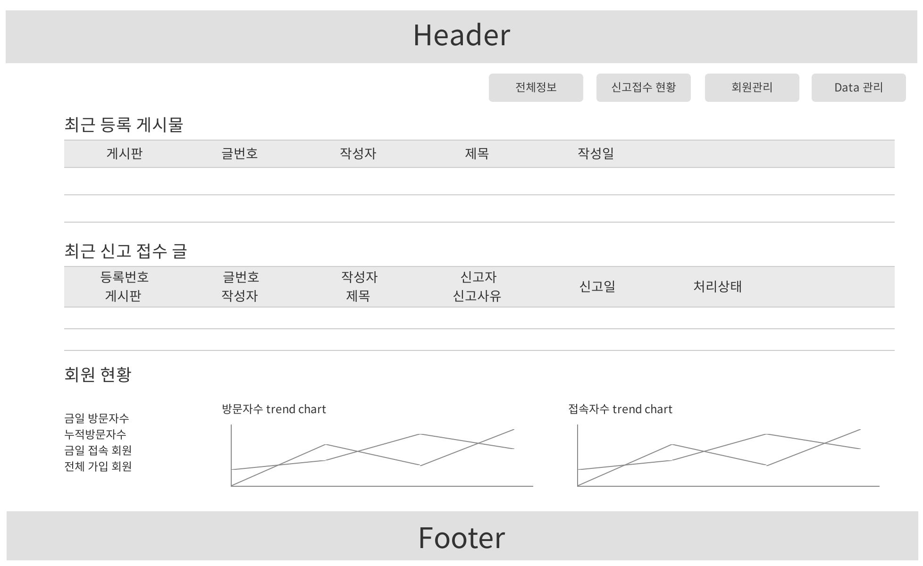
프로젝트 명 | 99s | 페이지 명 | 전체정보 | 작성자 | 황민동
화면 구성 | 화면 설명
최근 등록 게시물에 대한 목록을 확인할 수 있다.
최근 접수된 신고 글 목록을 확인할 수 있다.
금일 방문자수, 누적방문자수, 금일 접속 회원, 전체가입 회원을 확인할 수 있고, 일별로 차트를 통해 확인할 수 있다.
1.요청 : /AdminBoard
2.파라미터 : 게시판= / 글번호= / 작성자= / 제목= / 작성일 =
1
1.요청 : /AdminReport
2.파라미터 : 등록번호= / 글번호= / 작성자= / 신고자= / 신고일 = / 처리상태 = / 게시판 = / 작성자 = / 제목 = / 신고사유 =
2
경로
Request
/AdminBoard, /AdminReport, /AdminMember
Controller
TotalInfoController
View
TotalInfo.jsp
3
1.요청 : /AdminMember
2.파라미터 : 아이디 = / 방문 =

Slide 2
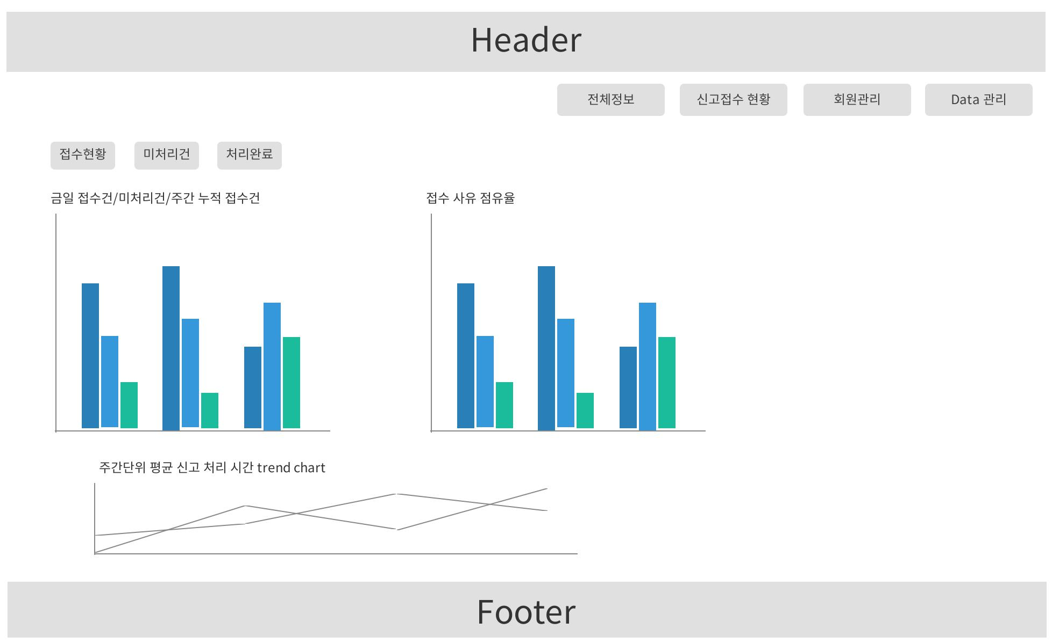
프로젝트 명 | 99s | 페이지 명 | 신고접수 현황 – 접수 현황 | 작성자 | 황민동
화면 구성 | 화면 설명
금일 접수건, 미처리건, 주간 누적 접수건을 확인할 수 있다.
신고 접수 사유별 점유율을 확인할 수 있다.
평균 신고 처리 시간을 확인할 수 있다.
1.요청 : /ReportReason
2.파라미터 : 신고사유 =
1.요청 : /ReportCount
2.파라미터 : 신고상태 = / 신고날짜 =
2
1
경로
Request
/ReportCount, /ReportReason, /ReportTime
Controller
ReportController
View
ReportSituation.jsp
1.요청 : /ReportTime
2.파라미터 : 신고날짜 = / 처리날짜 =
3

Slide 3
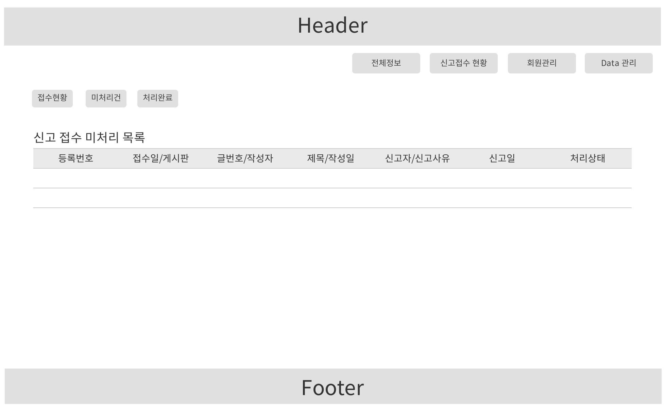
프로젝트 명 | 99s | 페이지 명 | 신고접수 현황 - 미처리건 | 작성자 | 황민동
화면 구성 | 화면 설명
미처리된 신고글 목록을 확인할 수 있다.
1.요청 : /ReportUntreated
2.파라미터 : 등록번호 = / 접수일 = / 게시판 = / 글번호 = / 작성자 = / 제목 = / 작성일 = / 신고자 = / 신고사유 / 신고일 = / 처리상태 =
1
경로
Request
/ReportUntreated
Controller
ReportController
View
ReportUntreated.jsp

Slide 4
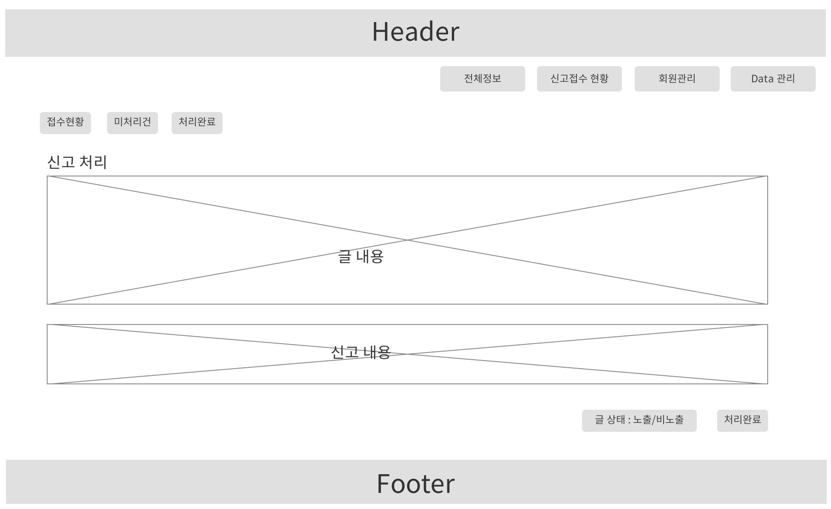
프로젝트 명 | 99s | 페이지 명 | 신고접수 현황 – 미처리건 – 신고글 처리 | 작성자 | 황민동
화면 구성 | 화면 설명
신고된 글의 내용과 접수된 내용을 확인할 수 있고, 해당글에 대한 검토결과를 입력할 수 있다.
검토결과를 입력한 후 노출/비노출(삭제)를 지정하여 처리할 수 있다.
1
경로
Request
/ReportTreate
Controller
ReportController
View
ReportTreate.jsp
2

Slide 5
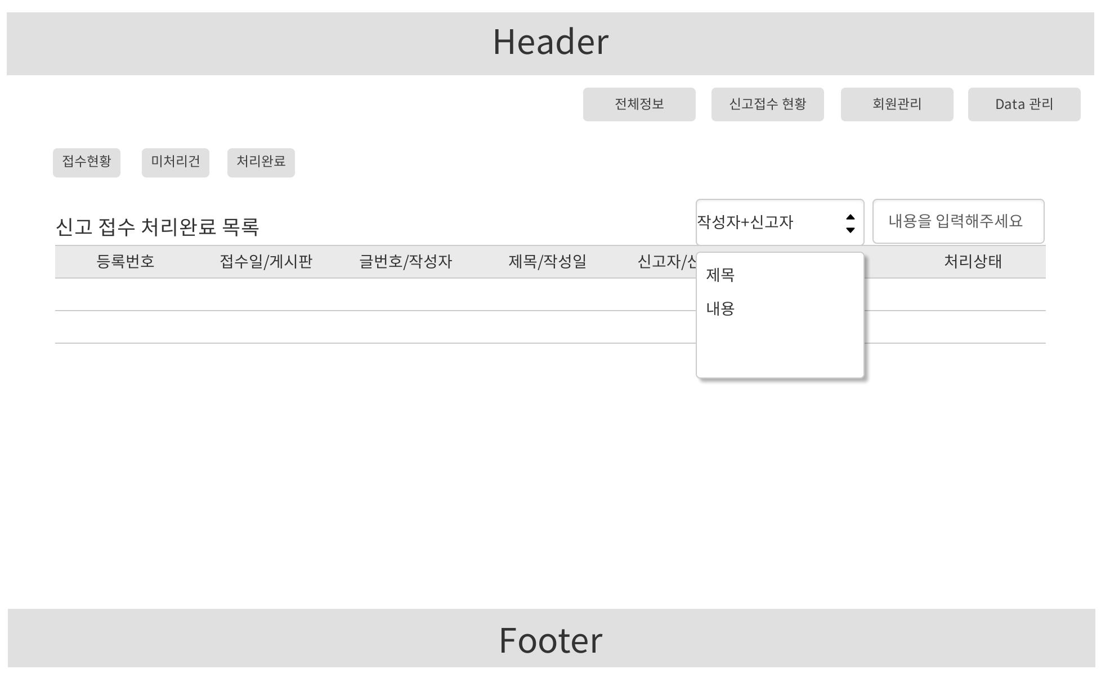
프로젝트 명 | 99s | 페이지 명 | 신고접수 현황 - 처리완료 | 작성자 | 황민동
화면 구성 | 화면 설명
처리 완료된 신고글 목록을 확인 할 수 있다.
처리 완료된 글은 등록번호, 게시판, 글번호, 작성자,제목, 신고자, 신고사유로 검색할 수 있다.
2
1
경로
Request
/ReportTreateSuccess
Controller
ReportController
View
ReportTreateSuccess.jsp

Slide 6
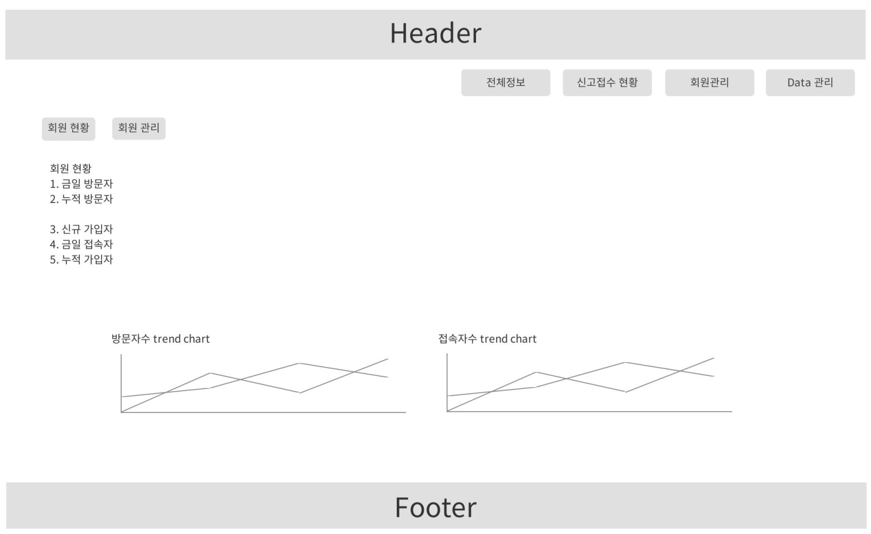
프로젝트 명 | 99s | 페이지 명 | 회원관리 – 회원 현황 | 작성자 | 황민동
화면 구성 | 화면 설명
기본 통계 정보에 대해 확인할 수 있다.(금일 방문자수, 누적 방문자수, 신규 가입자수, 금일 접속자수, 누적 가입자수)
방문자수와 접속회원수는 일별 trend chart를 볼 수 있다.
1
경로
Request
/MemberSituation
Controller
MemberController
View
MemberSituation.jsp
2

Slide 7
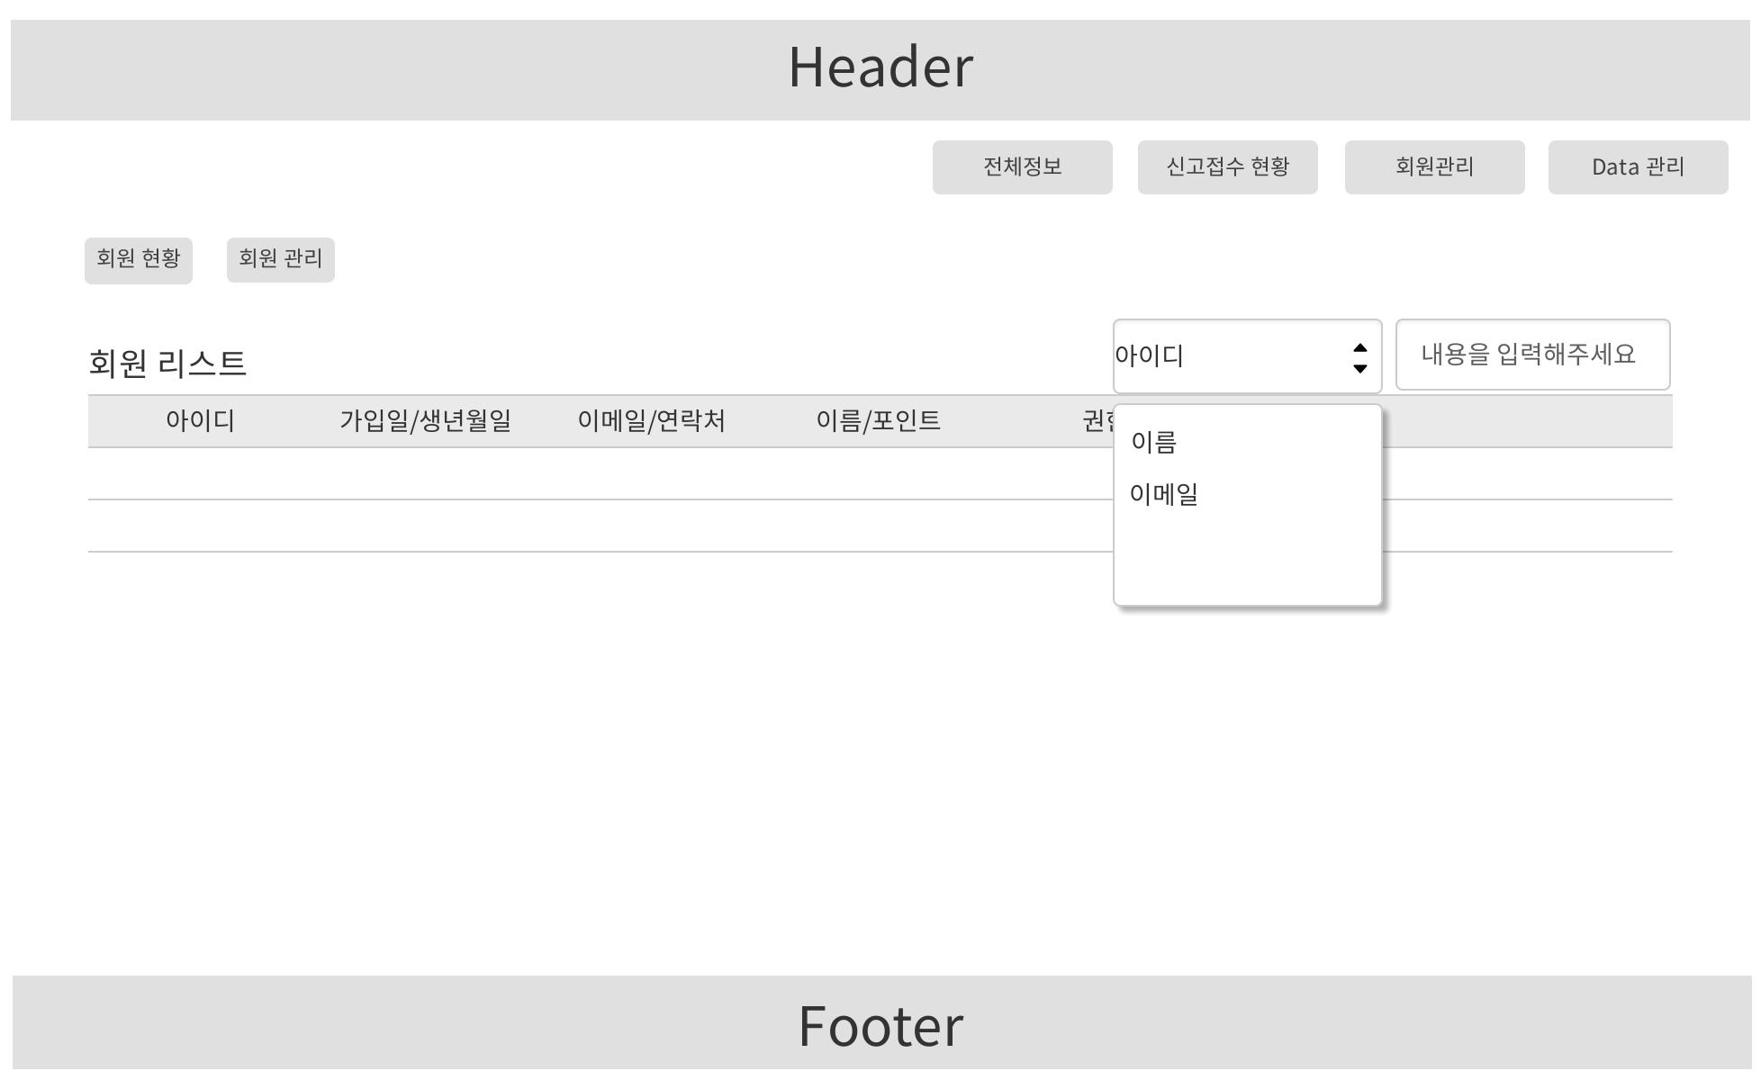
프로젝트 명 | 99s | 페이지 명 | 회원관리 - 회원관리 | 작성자 | 황민동
화면 구성 | 화면 설명
회원 목록을 확인 할 수 있다.
아이디, 이메일, 이름을 기준으로 회원을 검색 할 수 있다.
회원이 가지고 있는 기본 권한에 대해 수정할 수 있다. (기본 권한 = 게시판 입력/조회/수정, 로그인)
1
권한수정 요청
2
3
경로
Request
/Memberfix
Controller
MemberController
View
Memberfix.jsp

Slide 8
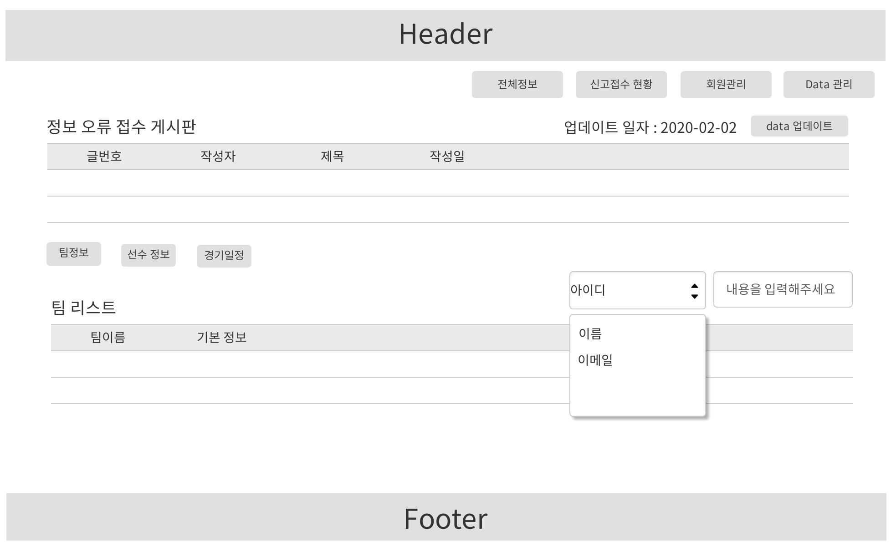
프로젝트 명 | 99s | 페이지 명 | Data관리 – 팀 정보 목록 | 작성자 | 황민동
화면 구성 | 화면 설명
정보 오류 게시판에서 처리되지 않은 글 목록을 확인할 수 있다.
목록에 나타난 글 내용을 조회할 수 있다.
등록된 팀에 대한 목록을 확인 할 수 있다.
새창띄우기
전체:검색추가 폼,PROC
1
2
경로
Request
/ErrorBoard, /TeamList
Controller
ErrorController, TeamController
View
TeamInfo.jsp
3

Slide 9
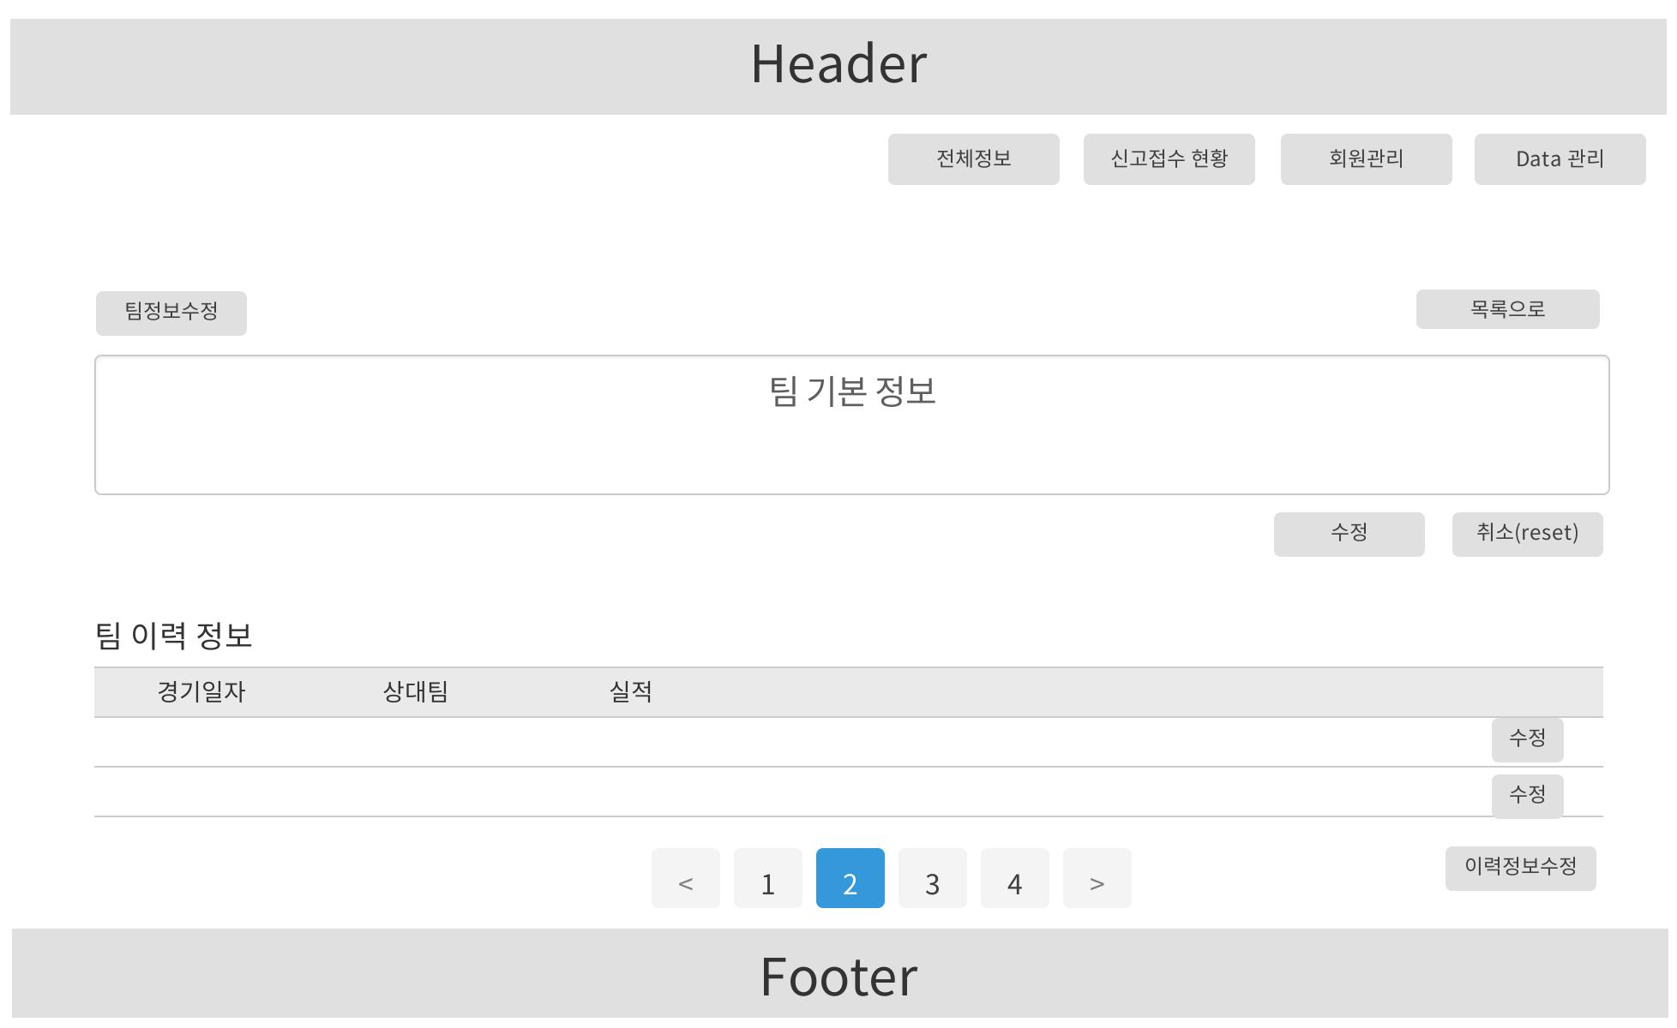
프로젝트 명 | 99s | 페이지 명 | Data 관리 – 팀정보 수정 | 작성자 | 황민동
화면 구성 | 화면 설명
팀 기본정보를 수정할 수 있다.
팀 이력 정보를 추가/수정/삭제 할 수 있다.
1
경로
Request
/TeamUpdate, /TeamHistoryUpdate
Controller
TeamController
View
TeamUpdate.jsp
2

Slide 10
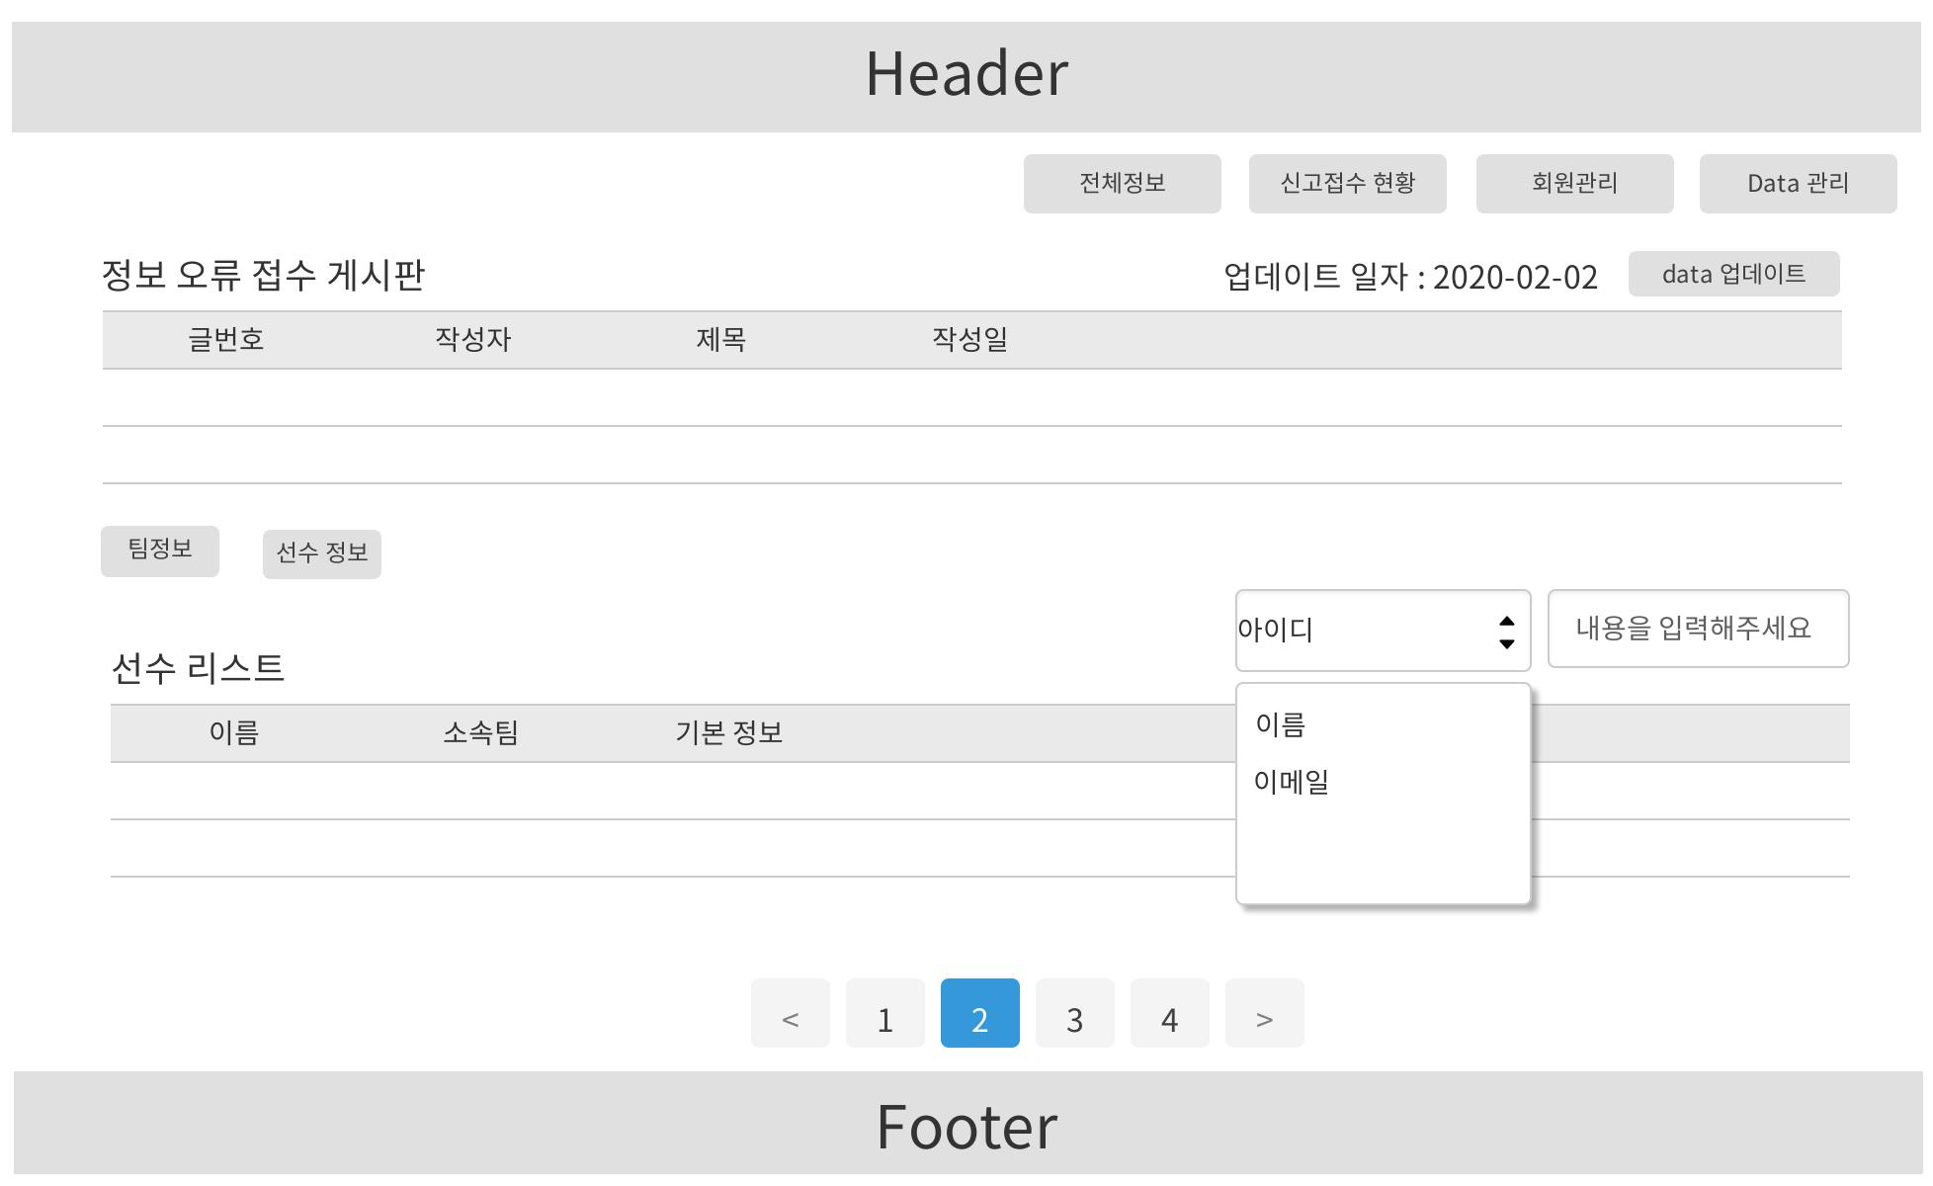
프로젝트 명 | 99s | 페이지 명 | Data 관리 – 선수 목록 | 작성자 | 황민동
화면 구성 | 화면 설명
정보 오류 게시판에서 처리되지 않은 글 목록을 확인할 수 있다.
등록된 선수에 대한 목록을 확인 할 수 있다.
이름, 팀을 기준으로 선수를 검색할 수 있다.
1
경로
Request
/ErrorBoard, /PlayerList
Controller
ErrorController, PlayerController
View
PlayerInfo.jsp
3
2

Slide 11
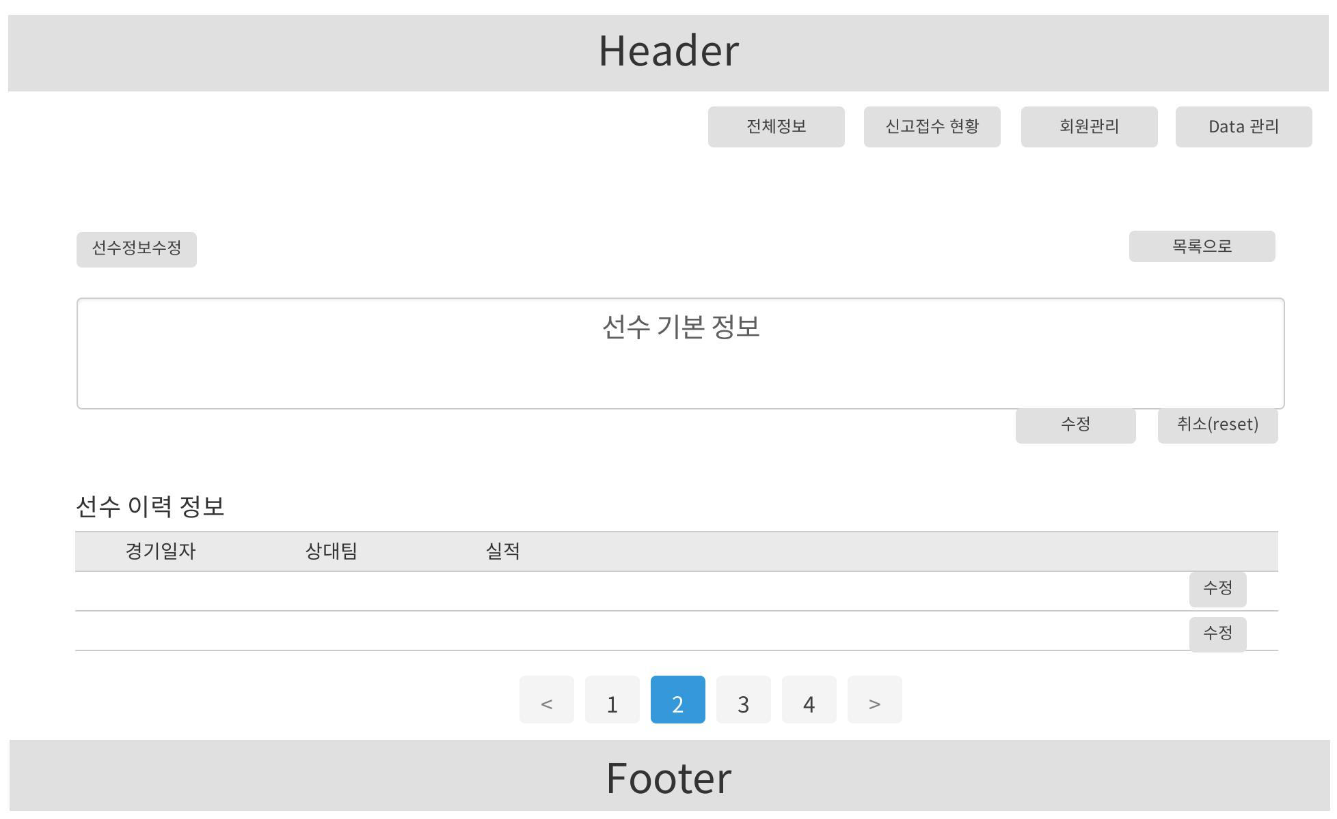
프로젝트 명 | 99s | 페이지 명 | Data관리 – 선수정보 수정 | 작성자 | 황민동
화면 구성 | 화면 설명
선수 기본 정보를 수정할 수 있다.
선수 이력 정보를 추가/수정/삭제 할 수 있다.
1
경로
Request
/PlayerUpdate, /PlayerHistoryUpdate
Controller
PlayerController
View
PlayerUpdate.jsp
2

Slide 12
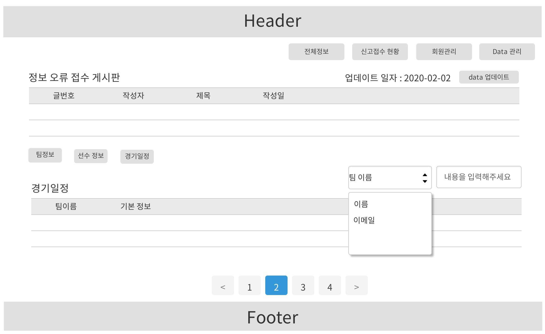
프로젝트 명 | 99s | 페이지 명 | Data관리 – 경기일정 수정 | 작성자 | 황민동
화면 구성 | 화면 설명
정보 오류 게시판에서 처리되지 않은 글 목록을 확인할 수 있다.
경기일정을 수정할 수 있다.
1
경로
Request
/ErrorBoard, /ScheduleUpdate
Controller
ErrorController, ScheduleController
View
ScheduleUpdate.jsp
2

